Slide 1

Inf8-Techno WEB L3 MIAGE LA SORBONNE
Guillaume FOVEAU

Slide 2
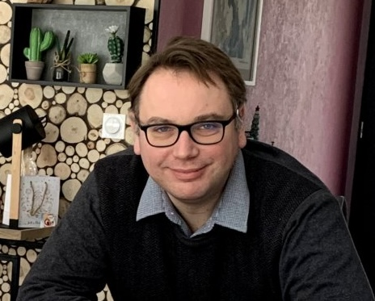







Guillaume FOVEAU
Architecte Solutions
Animateur Chapter Craftsmanship
Green IT / Security Champion
Développement Projet Genie Logiciel
Grand Admis
Apprentissage CPI Applications

Slide 3
Plan du cours
PHP, HTML, basics
Td : Exercices codages
1
MYSQL basics, CSS, Qualimétrie
Td : raccourcisseur d’url
2
API Rest, Php Unit.
Td : Ecriture d’un framework CRUD
permettant de s’inscrire à événement.
3
Green IT, Framework Symfony basics.
Td : création page simple
4
CyberSecurity Framework Symfony.
Td : Application de Gestion de Colocations
5

Slide 4

MERCI DE VOTRE ATTENTION!

